Slide 1

Khởi động

Slide 2
ỨNG DỤNG CNTT
LINK CLASSKICK
BÀI 1: KHOANH
BÀI 2: NỐI
BÀI 3: KHOANH

Slide 3


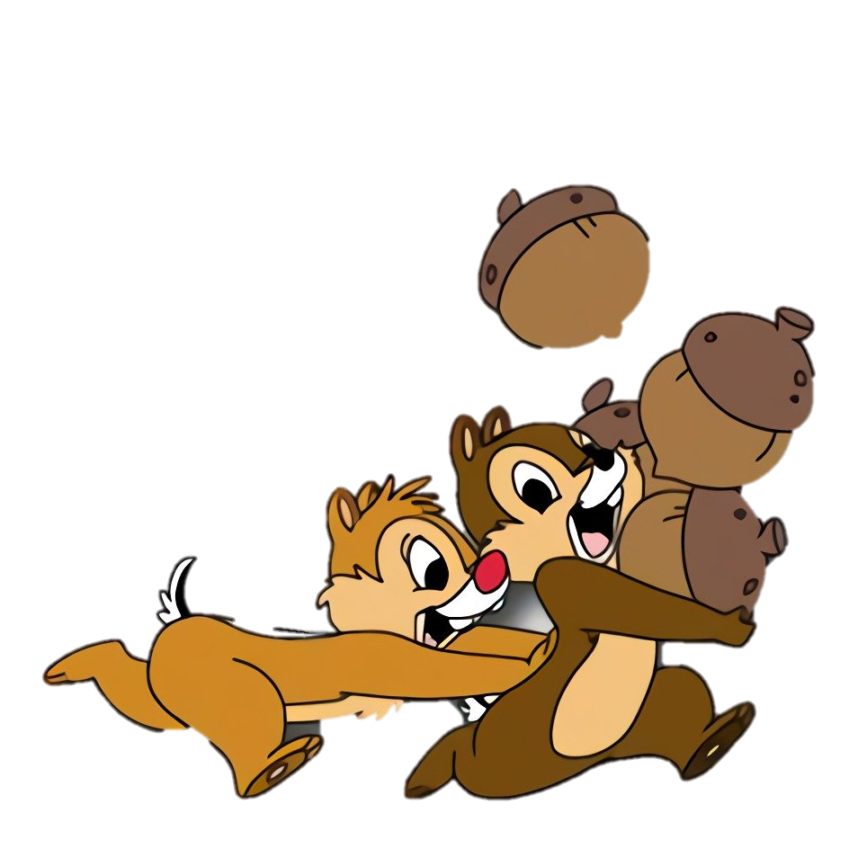
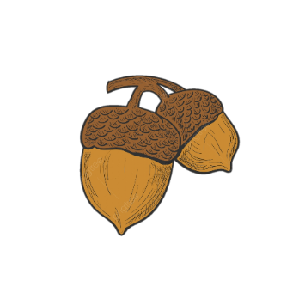


THỢ SĂN HẠT DẺ

Slide 4
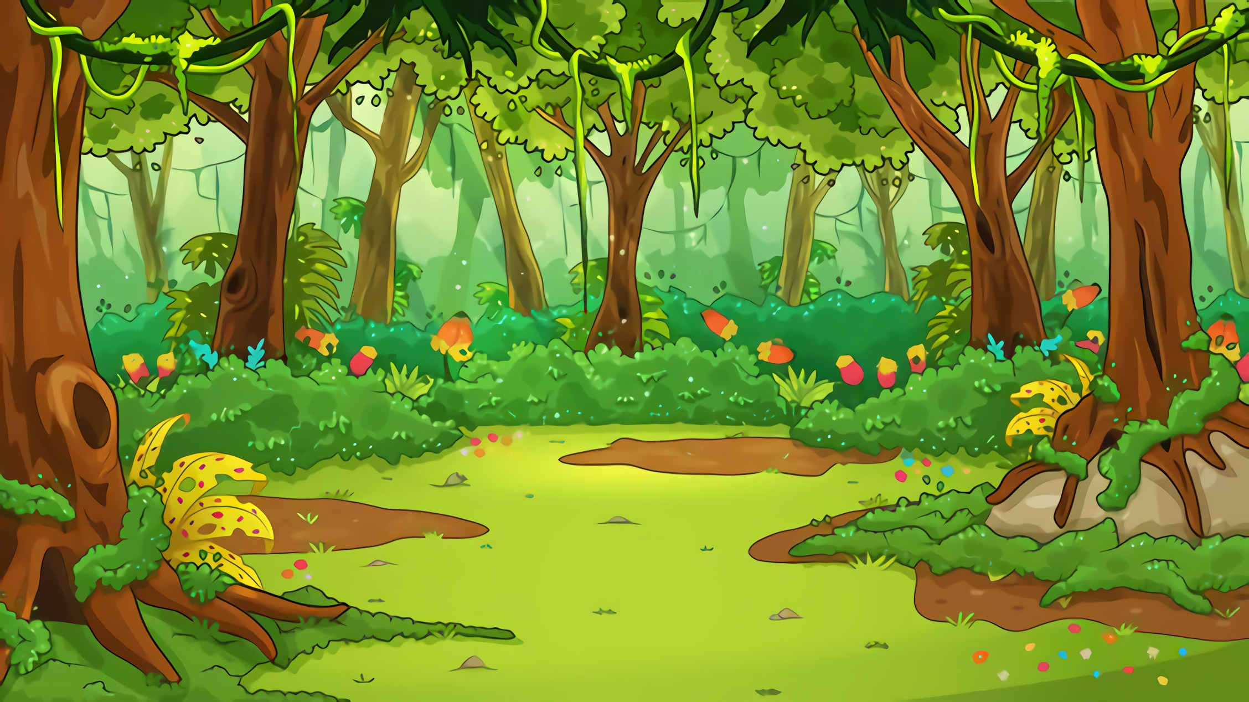



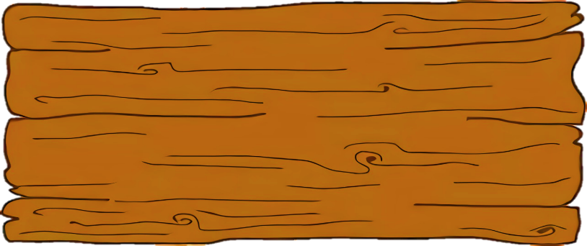
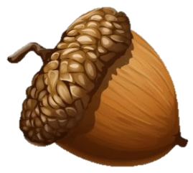

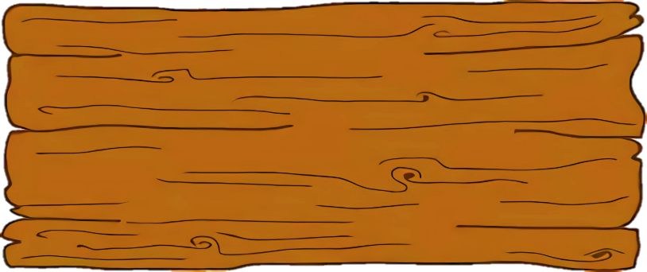
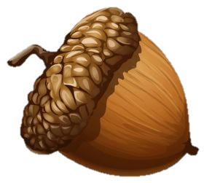
A
B
10
5
C
D
15
25

Slide 5





Sai mất rồi!!!

Slide 6




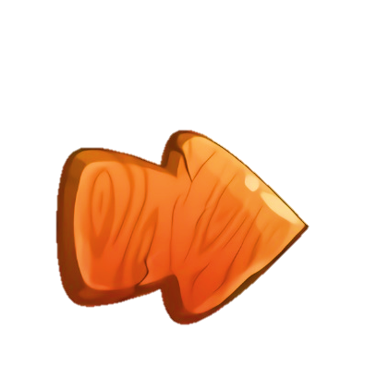
Đúng rồi!
+1

Slide 7
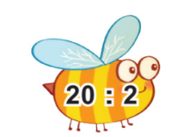
A
B
８
９
C
D
７
１０

Slide 8
Sai mất rồi!!!

Slide 9
Đúng rồi!
+1

Slide 10

A
B
９
８
C
D
１０
１５

Slide 11
Sai mất rồi!!!

Slide 12
Đúng rồi!
+1

Slide 13

A
B
１
３
C
D
４
２

Slide 14
Sai mất rồi!!!

Slide 15
Đúng rồi!
+1

Slide 16







NO BỤNG RỒI!!!

Slide 17

Thứ ba ngày 22 tháng 2 năm 2022
Toán
Bài 46: Khối trụ, khối cầu (Tiết 1)

Slide 18

CHỦ ĐỀ 8
  Phép nhân, phép chia
BÀI 46: KHỐI TRỤ, KHỐI CẦU

Slide 19
KHÁM PHÁ

Slide 20



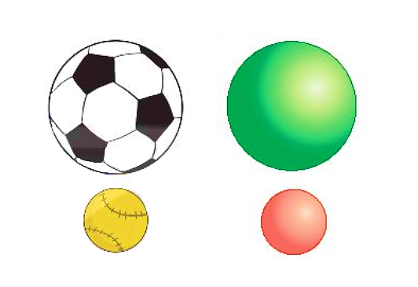
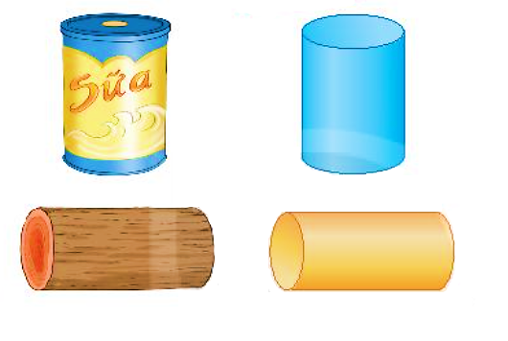
Khối trụ
Khối cầu

Slide 21

HOẠT ĐỘNG

Slide 22
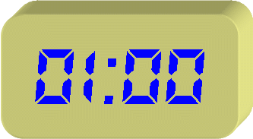
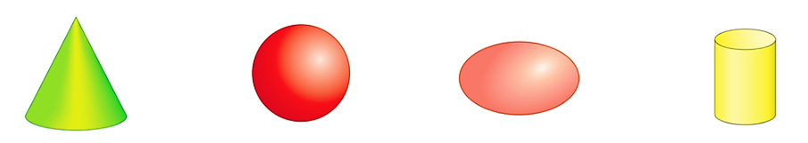
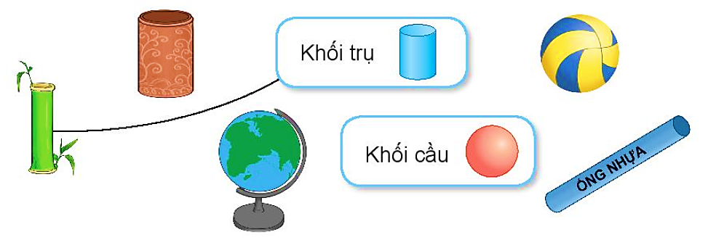
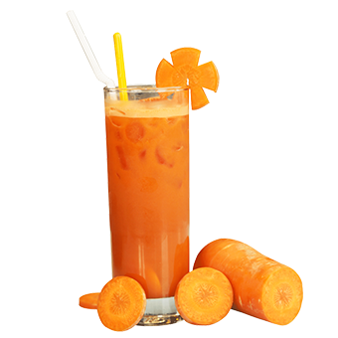
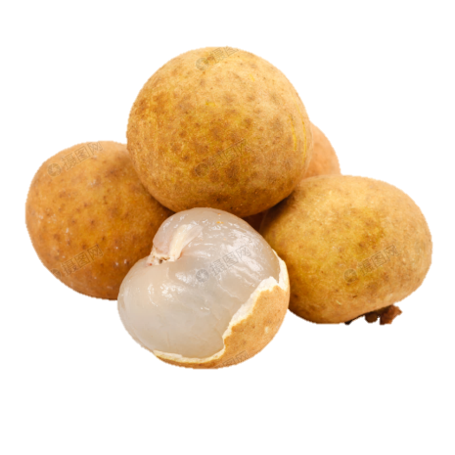
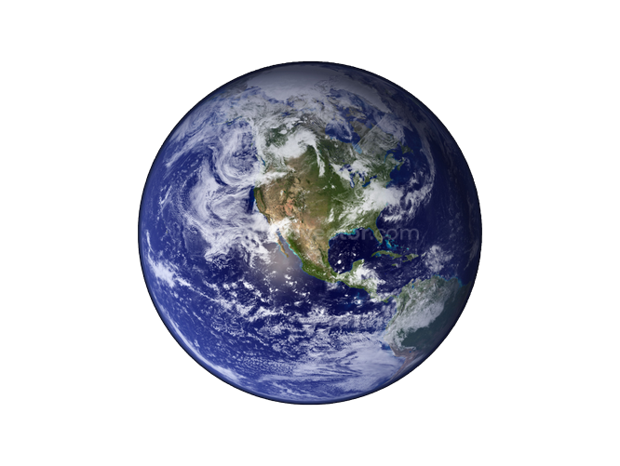
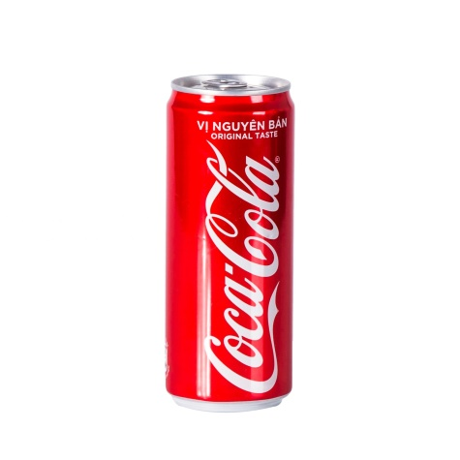
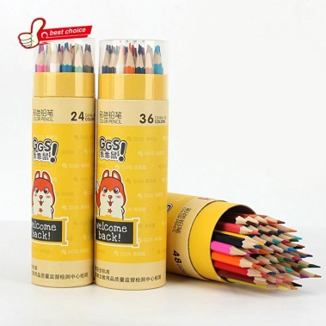
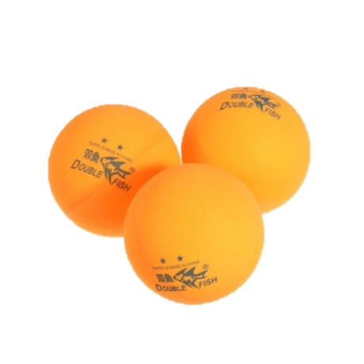
1
Hình nào là khối trụ? Hình nào là khối cầu?
Khối cầu
Khối trụ
A.
B.
C.
D.
2
a) Mỗi vật sau có dạng khối gì?
b) Hãy nêu tên một số đồ vật có dạng khối trụ hoặc khối cầu mà em biết.
Khối trụ
Khối cầu

Slide 23


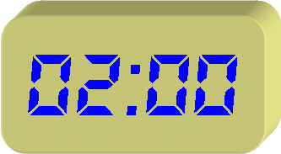
3
Quan sát tranh rồi chỉ ra hình có dạng khối trụ, hình có dạng khối cầu.
Khối cầu
Khối trụ

Slide 24
CỦNG CỐ KIẾN THỨC

